Slide 1

Урок узагальнення знань з математики
(1 клас)
Підготувала
вчитель Борщівського НВК “ЗНЗ І-ІІІст. №3- гімназія
ім. Р.Андріяшика”
Герасимів Н.Я.

Slide 2

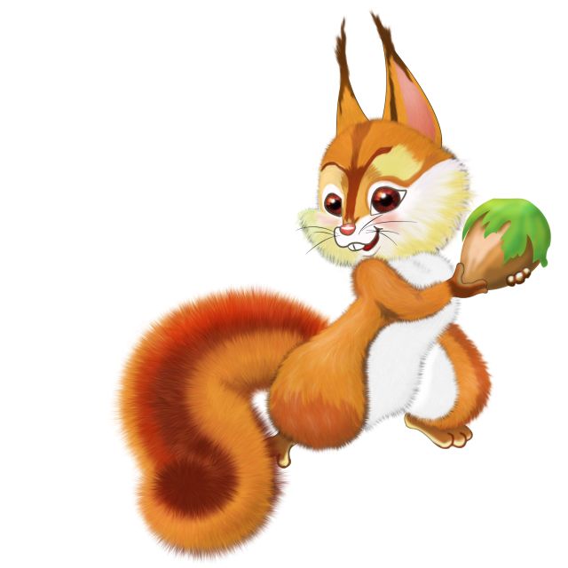
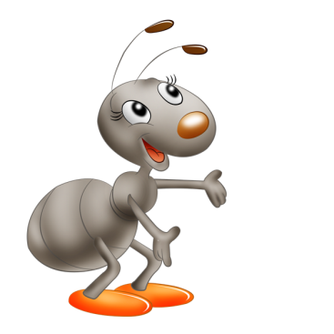
Тема:Повторення вивченого матеріалу. Узагальнення і систематизація знань учнів.
Мета: узагальнювати навички додавання та віднімання чисел, поняття числа і натуральної послідовності чисел, вправляти учнів у розв’язуванні задач вивчених видів, розвивати логічне мислення; розвивати вміння міркувати, порівнювати; виховувати любов та бережливе ставлення до природи.

Slide 3

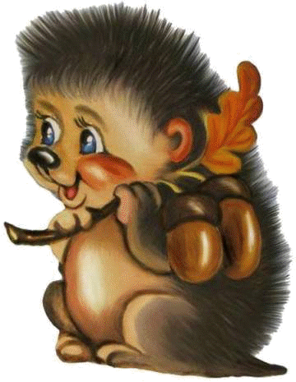
Всі сідайте тихо , діти,
Домовляємось не шуміти,
Руку гарно підіймати,
На уроці не дрімати,
А свої знання всім показати.

Slide 4


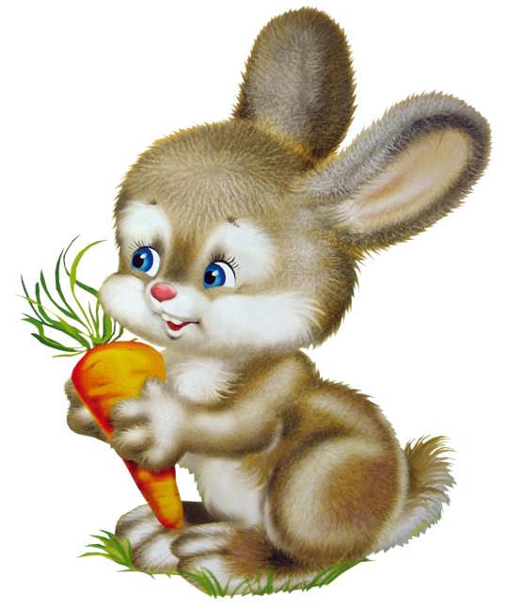
Девіз уроку:
Думай, працюй, встигай! Розум вміння проявляй! Активним і уважним будь і про кмітливість не забудь.

Slide 5
Каліграфічна хвилинка:
Сядем рівно,
спинка прямо,
зошит з нахилом кладем.
Цифри старанно ведем.

Slide 6
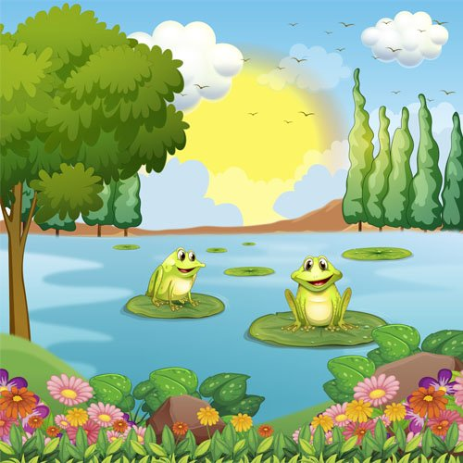
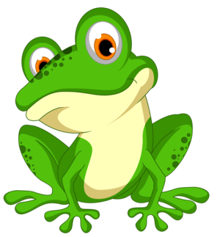
МАТЕМАТИЧНИЙ ДИКТАНТ
Він маленький і вухатий,
попелястий, волохатий.
Високо стрибає і спритно тікає.
Дуже куций хвостик має…

Slide 7

УСНИЙ РАХУНОК З Lego
10+5=
9-8=
10+10=
45-5=
29+1=
50-1=
1
49
15
20
40
30

Slide 8
ВІДПОВІДЬ

Slide 9

“Кубування”
Назвати числа при додаванні.
Назвати числа при відніманні.
З яких частин складається задача?
Прочитати різними способами: 5+4
Одиниця вимірювання ємкості?
Одиниця вимірювання довжини?

Slide 10

« ВІДГАДАЙ ЧИСЛО»
У цього числа: 1 десяток, 3 одиниці;
1 десяток, 0 одиниць;
2 десятки, 0 одиниць;
0 десятків, 7 одиниць;
8 десятків, 8 одиниць;
9 десятків, 0 одиниць.

Slide 11
Руденька і хитренька,
Невелика й немаленька.
Вона – вовчику сестричка,
здогадались, хто?...

Slide 12
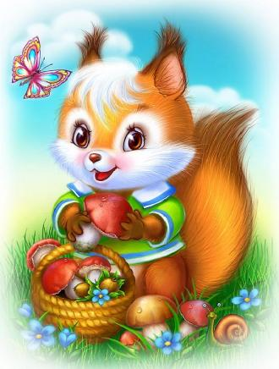
8+2 11 7+0 10 8-0 8
16-6 10 18-8 11 47-7 50
13-3 9 22-2 20 66-6 60

Slide 13

Що за дивна непосида
На стежинки шишки кида.
З гілки скік та скік на гілку
Ви впізнали хто це?

Slide 14
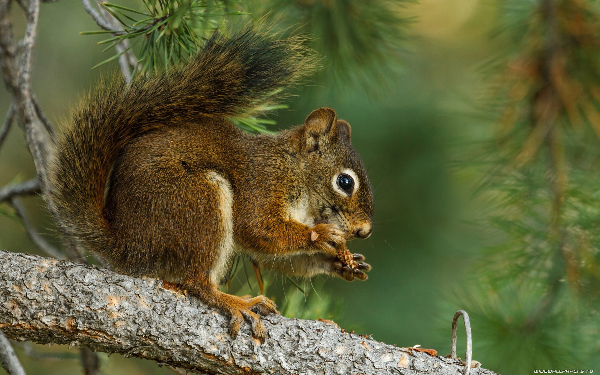
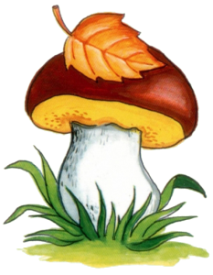
БІЛИХ ГРИБІВ – 10
ЛИСИЧОК – 4
СКІЛЬКИ РАЗОМ ГРИБІВ ?

Slide 15
ФІЗКУЛЬТХВИЛИНКА
Час настав для відпочинку- проведено веселу фізкультхвилинку
Дві веселі жабки рахували лапки:
- В тебе п’ять і в мене п’ять
Ми умієм рахувать.
Вийшов бусол з комишу:
- Вас до школи запишу!
Жабки миттю до води
Поховались хто куди.
- І чого було тікати?
- Бо не вмієм рахувати.

Slide 16
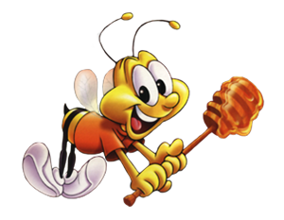
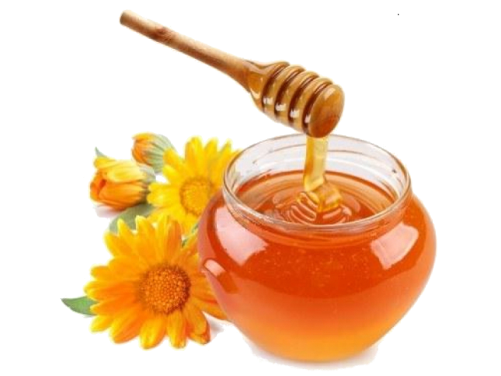

БУЛО – 10л меду
У ДІЖЦІ – 7л
У БАНЦІ - ?л

Slide 17

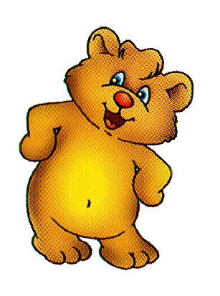
Він влітку медом ласував,
Досхочу малини мав.
А як впав глибокий сніг
позіхнув і спати ліг.
Бачив чи не бачив сни,
А проспав аж до весни.

Slide 18
Що у лісі так гримить?
Робить вулики ведмідь.
Він зробив їх тільки сім-
На два менше, ніж хотів.
Заєць вуха насторожив-
Ліс шумів із всіх кінців.
Хто сказати мені може
Скільки вух у трьох зайців?

Slide 19
А ось між листями і гілками
по вузькій доріжці
біжить клубок з голками
на коротеньких ніжках.

Slide 20
Накреслити два відрізки.
Дожина першого відрізка – 7см
Другий відрізок – на 5см довший.

Slide 21


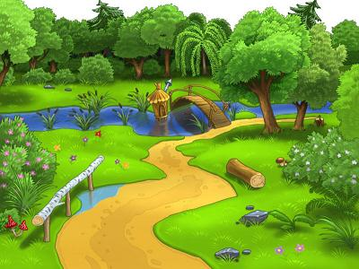
Гімнастика для очей

Slide 22
ГЕОМЕТРИЧНІ ФІГУРИ

Slide 23
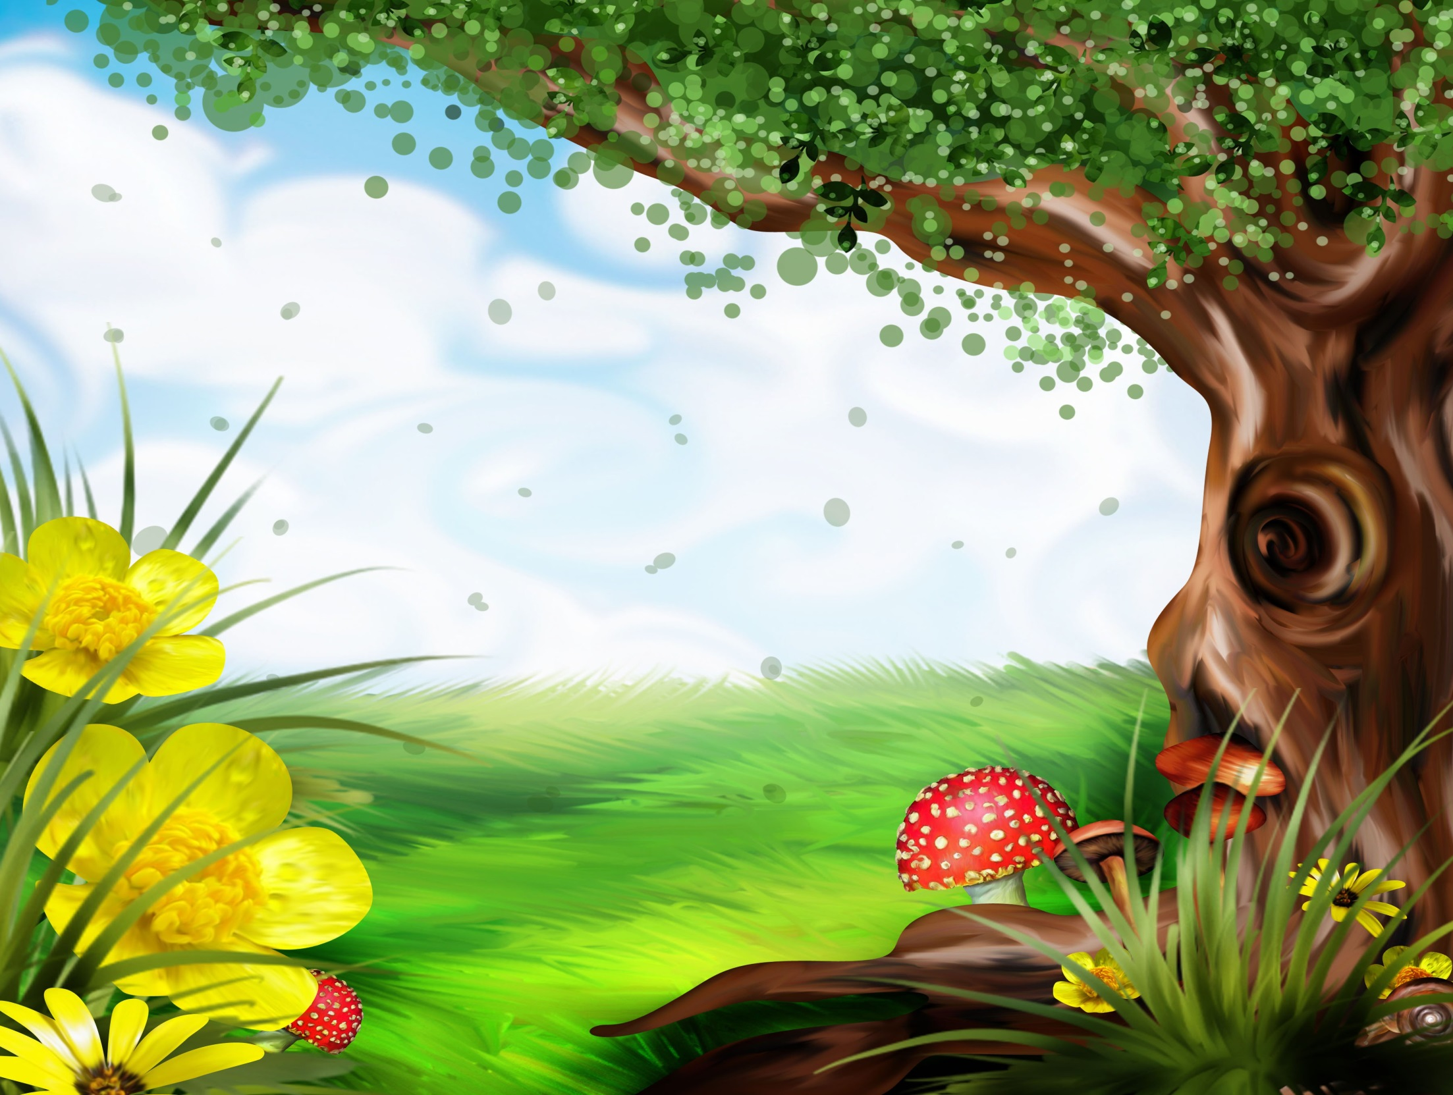

Вправа “ Мікрофон”
Чи цікаво вам було на уроці?
А яке із завдань найцікавіше?
Чого навчилися, що закріпили?

Slide 24
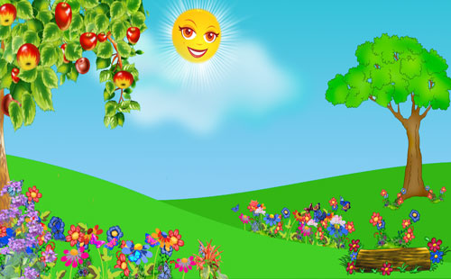

Прошу вас тільки не забувати:
Кожна тварина варта любові.
Кожного дня і кожну хвилинку
Оберігати всяку звіринку.
Тільки добра їм потрібно бажати
І намагатися не ображати.

Slide 25
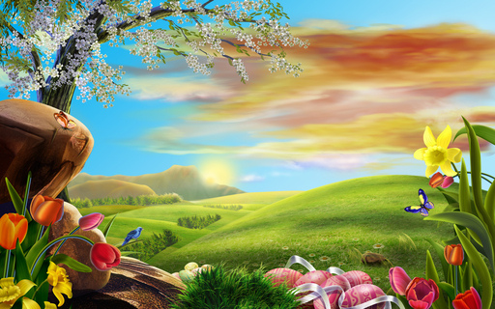
На уроці не дрімали звіряткам ви допомагали
БІЛКА ЇЖАЧОК ЗАЙЦІ
КАЖУТЬ:
ДІТКИ В 1-А КЛ.- ПРОСТО МОЛОДЦІ!!!

Slide 26
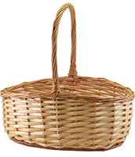
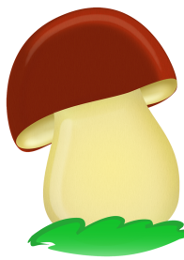

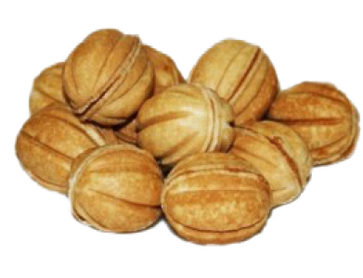

Slide 27

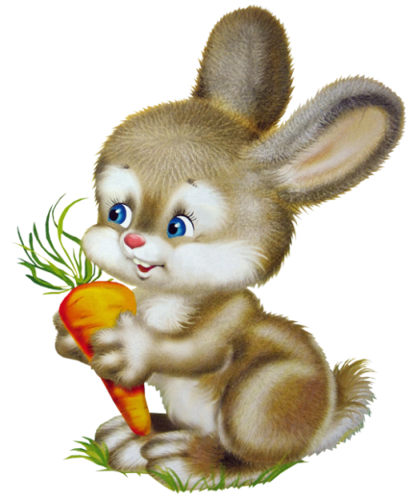

Спасибі за урок!
Я вами задоволена
Молодці!

